Slide 1



PAP
Cadre légal et déontologie
Daniele Zullino
WHO collaborating center

Slide 2
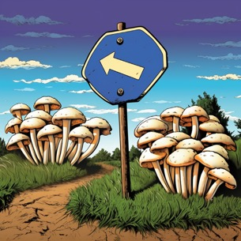

Déontologie
Ethique
Ensemble devoirs et obligations imposés aux membres d’une association professionnelle
S’appliquent de manière identique
à tous les membres du groupe
dans toutes les situations de la pratique
Pas nécessaire de réfléchir aux valeurs qui la sous-tendent
… ni même de partager ces valeurs
Deux règles ou plus s’appliquent à la même situation
Ne définit pas d’avance la conduite appropriée
Propose une méthode réflexive pour la trouver
Invite le professionnel à réfléchir sur les valeurs qui motivent son action et à choisir

Slide 3

Déontologie
Distingue les obligations du professionnel envers
le public
le client
la profession
Reconnaît qu’il existe plusieurs points de vue sur les valeurs
Mais clarté exige que chacune de ces règles privilégie un seul point de vue

Slide 4

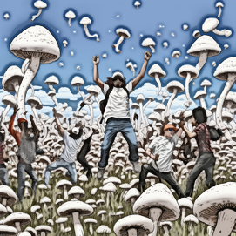

Usages
thérapeutiques
non-thérapeutiques
Loi sur les produits thérapeutiques / LPTh
Ordonnance sur les autorisations dans le domaine des médicaments / OAMéd
Ordonnance sur les médicaments / Oméd
Ordonnance sur les exigences relatives aux médicaments / OEMéd
Ordonnance sur les professions médicales / OPMéd
Ordonnance concernant le registre / LPMéd
Ordonnance relative aux compétences / LPSan, OCPSan
Contexte
légal
Loi sur les stupéfiants / Lstup
Ordonnance sur les tableaux des stupéfiants / OTStup-DFI
Evidences scientifiques
Base
décisionelle
Consensus sociétal
Scientifiques
Acteurs
Politique / „Peuple“

Slide 5
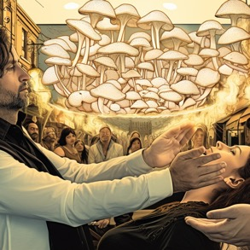

Risques de l‘amalgame
Donner le pouvoir sur des
produits thérapeutiques
aux non-professionnels
Donner le pouvoir sur des
produits de consommation
aux médecins
Charlatanisme
Pratique basée sur le opinion
(Déscientisation)
Bureaucratisation médicale
de droits civiques
(Pseudo-médicalisation)

Slide 6
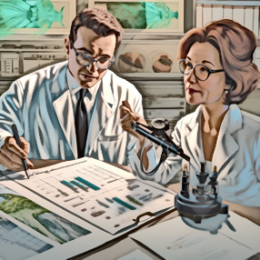
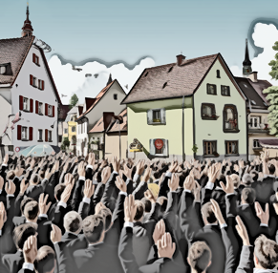
Science
Politique
Méthode scientifique
Hypothèses falsifiables
Recherche de «verités»
Cherche par principe à minimiser les biais
personnels et les jugements subjectifs
Recherche de la réalisation de valeurs
Poursuite d'objectifs / principes souvent enracinés dans croyances et idéologies spécifiques
Actions qui reflètent les valeurs et les priorités de la
société
Décisions prises en tenant compte des intérêts
divergents des parties prenantes
et des compromis entre des valeurs concurrentes

Slide 7
LStup
Art. 2
Définitions
Au sens de la présente loi, on entend par:
a. stupéfiants:…
b. substances psychotropes: les substances et préparations engendrant une dépendance qui contiennent des amphétamines, des barbituriques, des benzodiazépines ou des hallucinogènes tels que le lysergide ou la mescaline ou qui ont un effet semblable à ces substances ou préparations;
c. substances: les matières premières telles que les plantes et les champignons, ou des parties de ces matières premières et leurs composés chimiques;
d. ….

Slide 8
LStup
Art. 3e
Traitement au moyen de stupéfiants
1 La prescription, la remise et l’administration des stupéfiants destinés au traitement des personnes dépendantes sont soumises au régime de l’autorisation. Celle-ci est octroyée par les cantons.
2 Le Conseil fédéral peut fixer des conditions générales.
3 Les traitements avec prescription d’héroïne doivent faire l’objet d’une autorisation fédérale

Slide 9
LStup
Art. 8
Stupéfiants interdits
1 Les stupéfiants indiqués ci-après ne peuvent être ni cultivés, ni importés, ni fabri­qués ou mis dans le commerce
…
c.
les hallucinogènes tels que le lysergide (LSD 25);
5 Si aucune convention internationale ne s’y oppose, l’Office fédéral de la santé publique peut accorder des autorisations exceptionnelles pour la culture, l’impor­tation, la fabrication et la mise dans le commerce des stupéfiants visés aux al. 1 et 3 qui sont utilisés pour la recherche, le développement de médicaments ou une application médicale limitée

Slide 10
LStup
Art. 11
1 Les médecins … sont tenus de n’employer, remettre ou prescrire les stupéfiants que dans la mesure admise par la science
1bis Les médecins … qui remettent ou prescrivent des stupéfiants autorisés en tant que médicaments pour une indication autre que celle qui est admise, doivent le notifier dans un délai de 30 jours aux autorités cantonales compétentes. Sur demande des autorités précitées, ils doivent fournir toutes les informations nécessaires sur la nature et le but du traitement.
…

Slide 11
LStup
Art. 17
1 Les maisons, personnes et instituts en possession d’une autorisation en vertu des art. 4 et 14, al. 2, doivent tenir à jour une comptabilité de toutes les opéra­tions qu’ils effectuent avec des stupéfiants
2 Les maisons et personnes visées à l’art. 4 doivent renseigner l’institut à la fin de chaque année sur leur commerce et leurs stocks de stupéfiants
…
4 Les personnes autorisées aux termes de l’art. 9 à acquérir, à employer et à remettre des stupéfiants ou qui sont responsables, au sens de l’art. 14, al. 1 doivent en justifier l’emploi.
…

Slide 12
LStup
Art. 20
1 Est puni d’une peine privative de liberté de trois ans au plus ou d’une peine pécuniaire:
…
d.
les professionnels de la santé qui utilisent ou remettent des stupéfiants en dehors des cas prévus aux art. 11 ou 13;
e.
le médecin … qui prescrit des stupéfiants en dehors des cas prévus à l’art. 11.
2 L’auteur de l’infraction est puni d’une peine privative de liberté d’un an au moins s’il se livre au trafic par métier et qu’il réalise ainsi un chiffre d’affaires élevé ou un gain important. La peine privative de liberté peut être cumulée avec une peine pécuniaire.

Slide 13

Psilocybine et LSD
Status légal en Suisse
Selon l'art. 8, al. 5, de la Lstup l'OFSP peut accorder des autorisations exceptionnelles pour des stupéfiants interdits pour
la culture, l’importation, la fabrication, la mise dans le commerce
… s'ils sont destinés à :
une application médicale limitée
la recherche scientifique
au développement de médicaments

Slide 14
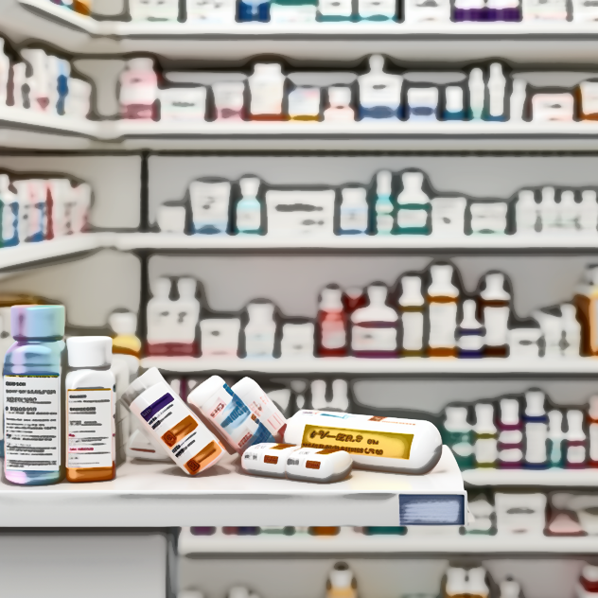
Psychédéliques comme médicaments
Si stupéfiant interdit est utilisé comme principe actif dans un médicament autorisé par Swissmedic (p. ex. Méthadone, Sevre-long® ou Diaphin® dans le cas d’une indication autorisée par Swissmedic)
→ autorisation exceptionnelle par l’OFSP pas nécessaire
LSD et psilocybine pas (encore) autorisés en tant que médicaments par Swissmedic
→ autorisation exceptionnelle par l'OFSP toujours nécessaire

Slide 15
Médicaments sans AMM ?
Un médicament sans AMM peut ainsi essentiellement être utilisé en Suisse sous deux conditions :
1. Essai clinique – pour un plus grand nombre de patients
2. Autorisation spéciale pour un patient donné (compassionate use)
Autorisation exceptionnelle dans le cas des stupéfiants

Slide 16
Indication non enregistrée
Il existe une AMM ?
Oui
Non
Stupéfiant ?
Non
Oui
Off-label
Compassionate
Use
Autorisation
exceptionnelle

Slide 17
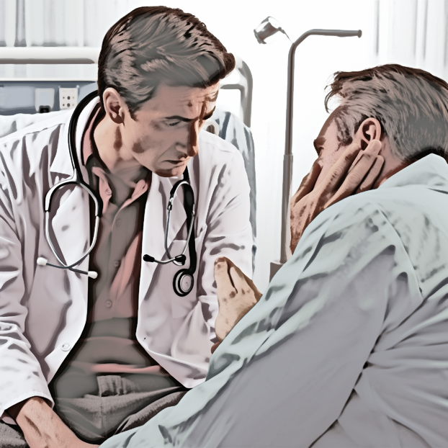
Usage compassionnel ?
PAP formellement une forme particulière d’un usage compassionnel de médicaments
… mais suit dans la pratique une autre procédure (autorisation exceptionnelle)
Compassionate use = utilisation hors essais cliniques et sans AMM
Ordonnance sur l'autorisation dans le domaine des médicaments (OAMéd), et Loi fédérale sur les médicaments et les dispositifs médicaux (LPTh) :
"autorisation à durée limitée" concernent médicaments à l'étude dont l'efficacité a déjà été démontrée dans des essais cliniques !
L'autorisation à durée limitée est délivrée par Swissmedic...

Slide 18

Usage compassionnel
Conditions
Patients atteints de pathologies potentiellement graves
Aucune alternative efficace actuellement autorisée en Suisse
interventions d'urgence
interventions ultima ration
On peut s'attendre à un effet thérapeutique important
Durée claire et justifiée
Lieu de traitement / prescription est annoncé
Consentement éclairé par écrit du patient
Produit déjà autorisé un pays tiers ou bien est en cours d'autorisation en Suisse. Si ce n'est pas le cas, des résultats scientifiques solides doivent être disponibles

Slide 19

Autorisation exceptionnelle
Seul le médecin traitant (c’est à dire le médecin qui applique la substance) peut faire la demande, avec le consentement écrit du patient
Les demandes directes de la part des patients ne sont pas recevables
Le rapport final est aussi soumis par le médecin traitant

Slide 20

Demande d’autorisation exceptionnelle
Lettre qui argumente l’utilité et la nécessité de la prescription de la substance spécifique chez un patient donné
Données concernant le patient (nom, sexe, date de naissance et adresse)
Les diagnostics
L’indication pour le traitement
  Justification du traitement souhaité
  Utilité et nécessité !
La médication (LSD, psilocybine etc.) et sa posologie
Durée envisagée du traitement, nombre d’applications prévues
L’action souhaitée (p.ex. effet antidépresseur, relance d’un processus psychothérapeutique spécifique etc.)
Provenance (producteur, pharmacie)

Slide 21

Règles déontologiques
Pour rappel :
Code de déontologie de la FMH
  https://www.fmh.ch/files/pdf7/code-de-deontologie-fmh.pdf
  Directives médico-éthiques de l’ASSM
  https://www.samw.ch/fr/Publications/Directives.html

Slide 22

Règles déontologiques
1. Autorisations OFSP
2. Substances acquises légalement
3. Déclaration effets indésirables à Swissmedic
4. Encadrement psychothérapeutique en amont et en aval
5. Garantie d’un cadre médicalisé et possibilité d’une hospitalisation rapide
6. Indication basée sur les évidences
7. Pas de psychonautisme
8. Pas de proselytisme
9. Connaissances professionnelles
10.Facturation adaptée au compassionate use

Slide 23

Déclaration effets indésirables à Swissmedic
Loi sur les produits thérapeutiques
Effets indésirables graves
Effets indésirables encore inconnus
Effets indésirables revêtant une importance médicale particulière (par exemple, une intervention médicale opportune a permis d’éviter les situations susmentionnées)
Doivent être annoncés dans un délai de 15 jours après leur identification
Pas nécessaire d'avoir confirmation d'une relation de cause à effet

Slide 24
Code de déontologie de la FMH
Art. 8
Pratiques médicales discutables
Le recours à des pratiques diagnostiques et thérapeutiques discutables est inadmissible lorsqu’une telle activité s’exerce au mépris des connaissances médicales scientifiquement établies et en abusant de la confiance, de l’ignorance, de la crédulité ou du désarroi d’un patient. Il est également inadmissible de promettre le succès d’un traitement, en particulier lorsqu’il s’agit de maladies qui, au stade actuel des connaissances scientifiques, sont réputées incurables.

Slide 25
Code de déontologie de la FMH
Annexe 2
2. Publicité illicite (Code de déontologie, art. 20, 2e al.)
2.1. Une information est réputée non objective lorsqu’elle ne garantit pas l’objectivité médicale voulue, ne se fonde pas sur l’expérience ou ne répond pas, tant par sa teneur que par sa forme, au besoin d’information des patients ou des confrères.
2.2. Une information est réputée mensongère lorsqu’elle ne s’appuie pas sur des faits.
2.3. L’information nuit à la réputation de la profession médicale, en particulier lorsqu’elle:
• établit des comparaisons discréditant des confrères, rabaissant p. ex. leur activité ou leurs méthodes médicales;
• contient des recommandations émanant de patients;
• sert à célébrer ses propres louanges ou qu’elle présente sa propre activité médicale dans un style ouvertement publicitaire, appuyé et tapageur;
• éveille dans le public des espoirs insensés ou de nature à fausser le jugement;
…
• a pour seul objectif de promouvoir sa propre image.

